Slide 1


戦略研勉強会＠キャンプ
第36回
大陸のチョークポイント
コーカサスと北部インド＝重慶
2024年11月25日（月曜日） 12：10～12：40

Slide 2

ご説明の流れ
はじめに
チョークポイント
コーカサス
インド＝重慶輸送回廊

Slide 3
大陸のチョークポイント

Slide 4
海のチョークポイント

Slide 5
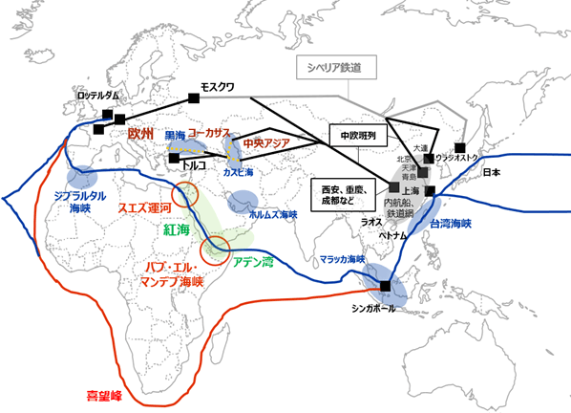

紅海を迂回する国際物流
https://www.jetro.go.jp/biz/areareports/special/2024/0903/a7266d212ab0b09c.html

Slide 6
紅海を迂回する国際物流
欧州
中国
https://www.jetro.go.jp/biz/areareports/special/2024/0903/a7266d212ab0b09c.html

Slide 7
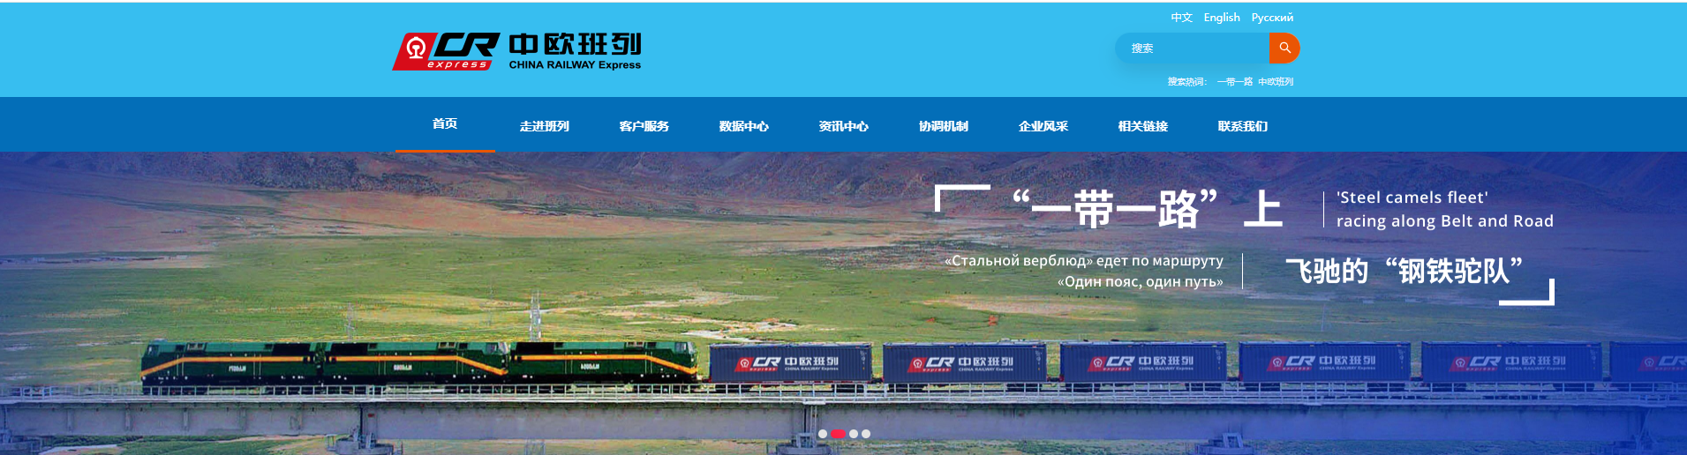
中欧班列（英文名称 CHINA RAILWAY Express，缩写CRexpress）
（出所）中欧班列：https://www.crexpress.cn/#/home

Slide 8
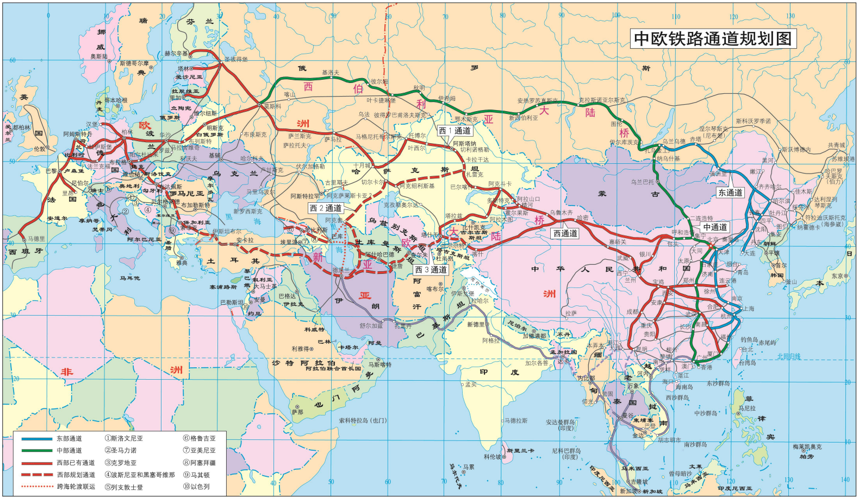
https://www.yidaiyilu.gov.cn/wcm.files/upload/CMSydylgw/201701/201701100443041.pdf
中欧铁路通道规划图

Slide 9
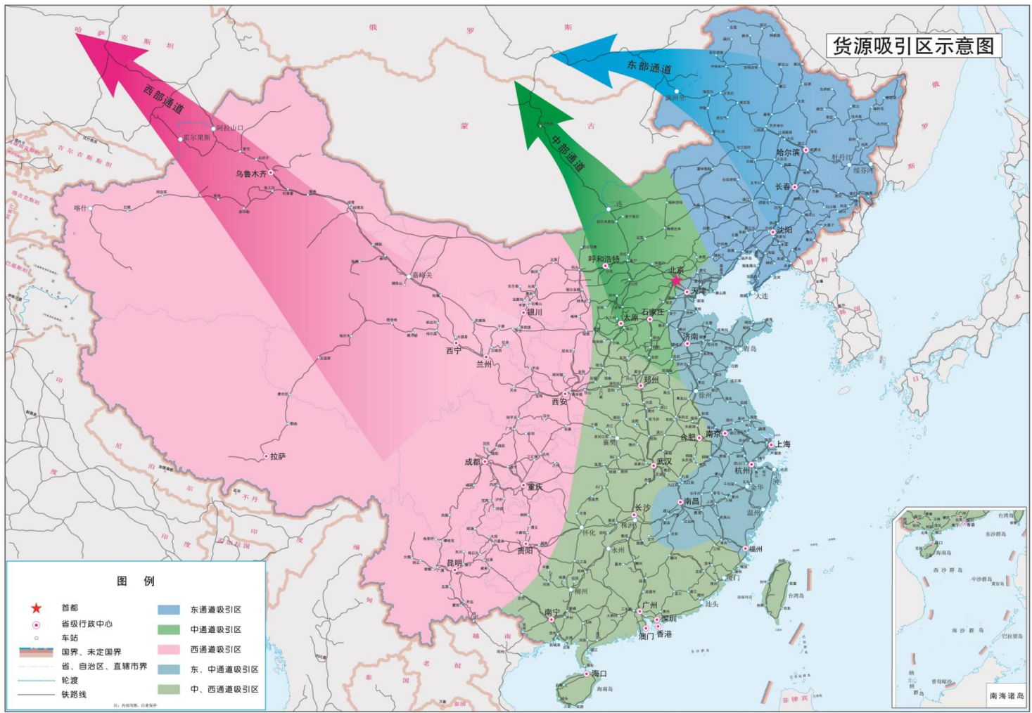
https://www.yidaiyilu.gov.cn/wcm.files/upload/CMSydylgw/201701/201701100443041.pdf
三大通道货源吸引区示意图

Slide 10
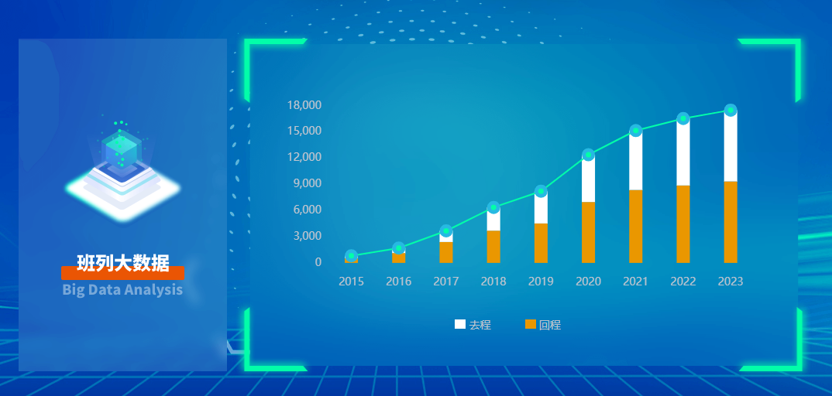
2022年の中欧班列の運行本数は、前年比9％増の1万6,562本となった。中国発は8,881本、中国行は7,681本の運行となり、往路と復路の割合はほぼ半々になっている（図1参照）。また、2023年の運行本数は約1万7,000本で、前年比6％増となった。
（出所）中欧班列：https://www.crexpress.cn/#/home

Slide 11


BRICSの台頭によりユーラシア大陸内物流の整備が進む？
ロシア
1億4,000万人
欧州
中国
14億人
インド

Slide 12
陸のチョークポイント

Slide 13
コーカサス

Slide 14
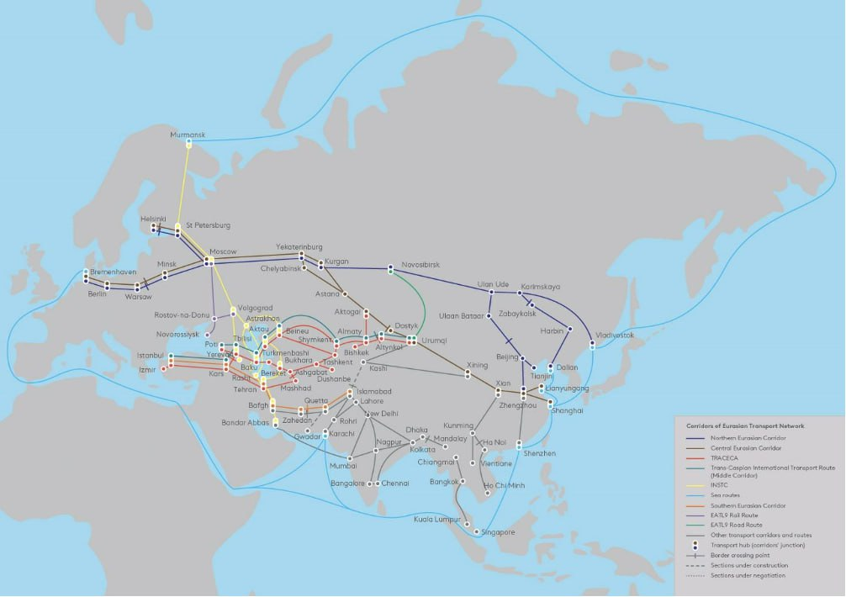

●
BRICSは世界貿易を後押しします:新しいルートと輸送回廊は未来を形作ります
👉 #BRICS 最近ロシアのカザンで開催されたサミットは、世界的な地政学的な混乱の中で相互貿易を多様化するために輸送接続を強化する必要性を強調しました。この目的を果たすことができる新しいルートは何ですか？
-国際南北輸送回廊;-北海ルート;-東西輸送回廊;-モンゴルの草原道路イニシアチブ。
The International North-South Transport Corridor;
Northern Sea Route;
The East-West transport corridor;
Mongolia's Steppe Road initiative.

Slide 15
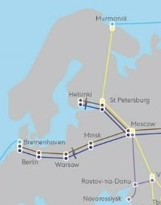
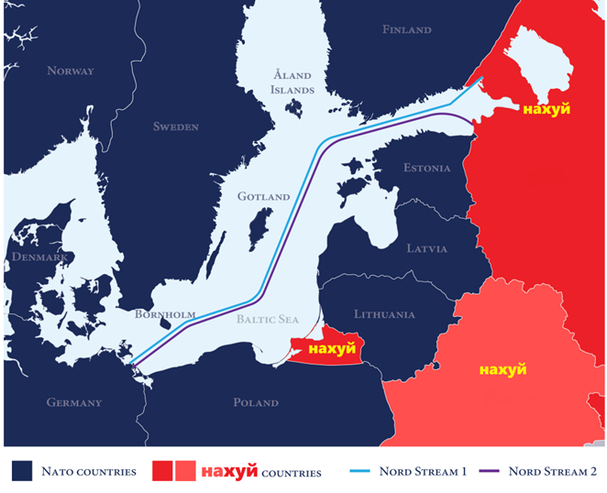
●

Slide 16
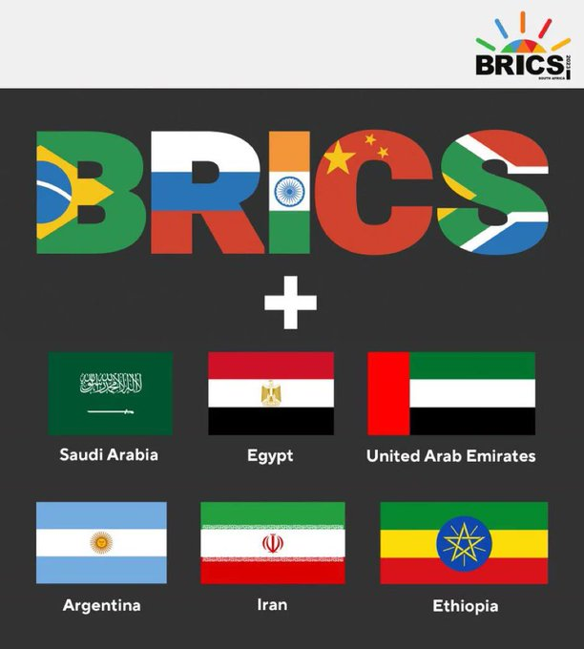
●

Slide 17
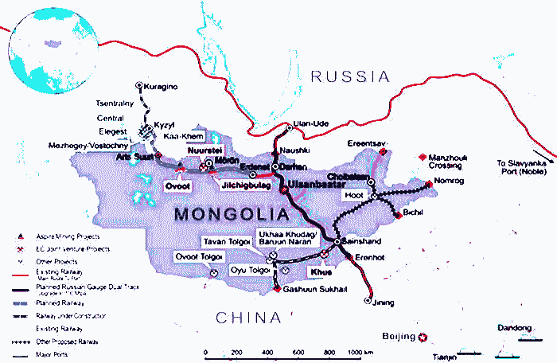
●
https://sputnikglobe.com/20241030/brics-boosts-trade-explore-new-routes--transport-corridors-shaping-future-1120727768.html
2014年に構想されたモンゴルのステップロード構想には、ロシアと中国を結ぶ全長997キロの国境を越えた高速道路が含まれる。また、北部のスフバートルからザミン・ウードまでの既存のトランスモンゴル鉄道の延伸も前提としている。 ロシアのウラジミール・プーチン大統領は昨年10月、モンゴルと中国西部を通る中央ユーラシア輸送回廊の形成に関する提案を策定するよう政府に指示した。ロシア・モンゴル・中国ルートは、ウラン・ウデ付近でロシアを出てモンゴルを横断し、北京で終わるトランスシベリア鉄道の支線であるトランスモンゴル鉄道の形ですでに確立されている。
ロシア、モンゴル、中国を結ぶ既存および提案中のインフラプロジェクト。 - スプートニク・インターナショナル、1920年、2024年10月30日

Slide 18
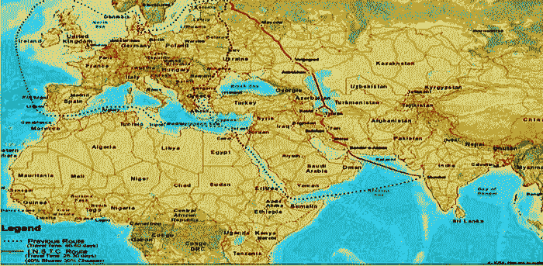
●
国際南北輸送回廊(INSTC) は、ユーラシア輸送ネットワークの重要な要素です。コストと時間の効率性に優れた複合輸送 (船舶、鉄道、道路) ルートは約 7,200 km の長さで、バルト海と北極海にあるロシアの港とペルシャ湾とインド洋沿岸の港を結ぶ。 これは2000年9月にロシア、イラン、インドによって開始され、後にアルメニア、アゼルバイジャン、カザフスタン、キルギスタン、タジキスタン、トルコ、ウクライナ、ベラルーシ、オマーン、シリア、ブルガリア（オブザーバー加盟国）が参加した。 I NSTC には、西ルート (ロシア、アゼルバイジャン、イラン)、中央ルートまたはトランスカスピ海ルート (ロシアのアストラハン港とマハチカラ港経由)、東ルート (ロシア、カザフスタン、トルクメニスタン、イラン直結の鉄道) の 3 つの主要ルートがある。貨物の輸送時間は15～24日で、スエズ運河ルートの45 ～ 60日と比べて短くなっている。
https://sputnikglobe.com/20241030/brics-boosts-trade-explore-new-routes--transport-corridors-shaping-future-1120727768.html
国際南北回廊地図のスクリーンショット。 - スプートニク・インターナショナル、2024年10月30日

Slide 19

「グルジアの夢」勝利＠2024年11月

Slide 20
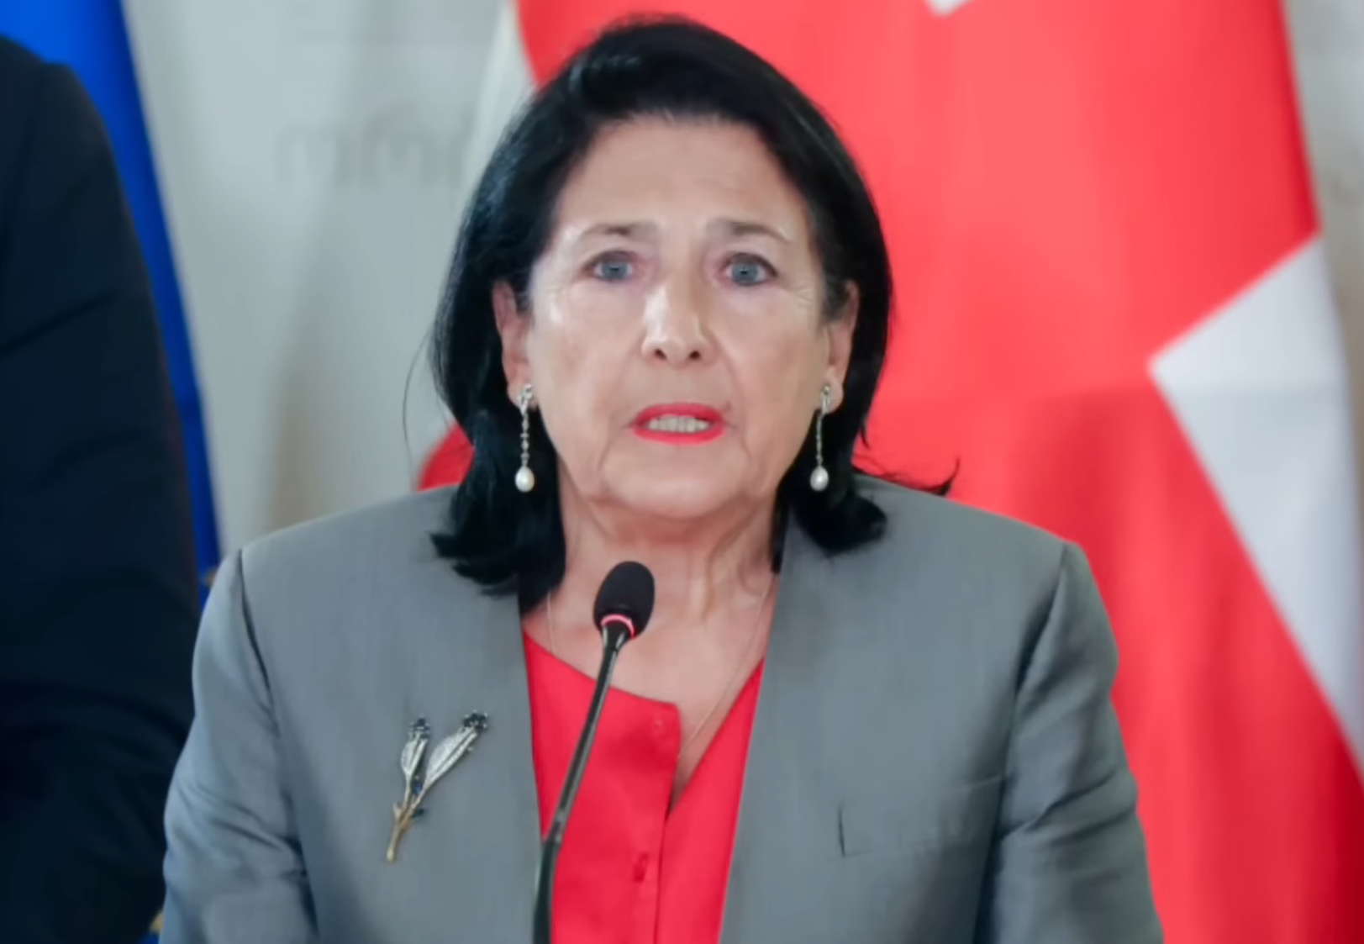
ズガシュビリ・グルジア大統領

Slide 21
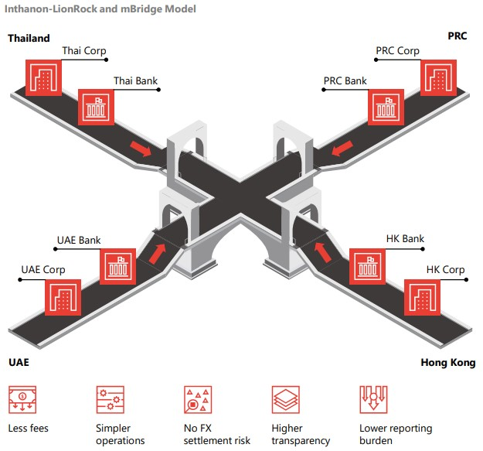
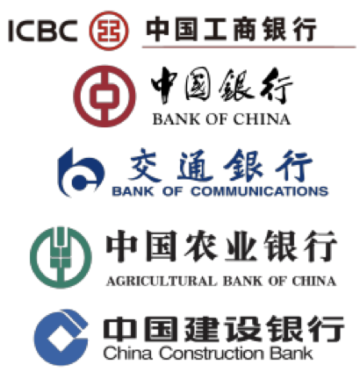
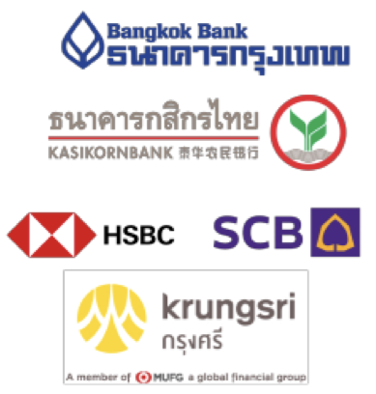




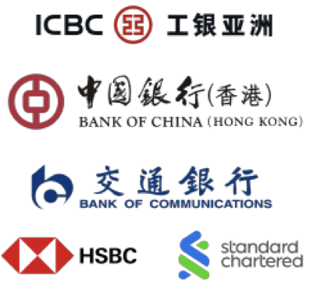

２１世紀のグレートゲーム＠BRICSブリッジ
BRICSブリッジは、中央銀行デジタル通貨（CBDC）やデジタル化された金融資産を使用して国境を越えた決済を実行するISO20022規格に準拠したプラットフォーム。
北極海航路
物流
物流
南北輸送回廊

Slide 22
北部インド＝重慶

Slide 23
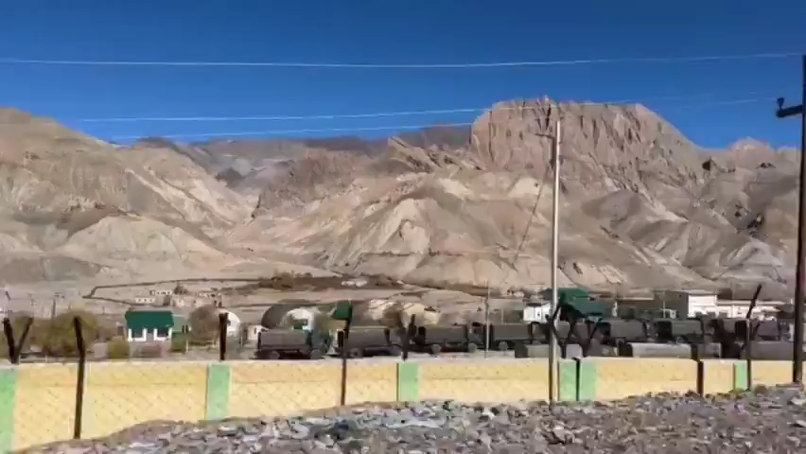
マクマホンラインからの軍隊を撤収＠動画
BRICS首脳会議後、インドと中国は係争中のヒマラヤ地域の連絡線から軍隊を撤退 インドのナレンドラ・モディ首相と中国の習近平指導者はカザンで国境を緩和することで合意した。ウラジーミル・プーチン大統領が合意の仲介役を務めた。

Slide 24
●
Sri Kartarpur Sahib Corridorに関する協定の有効性の延長
詳細なカバレッジ
インド-外務省
2024年10月22日
外交ルートを通じてインドとパキスタンの間で合意され、スリカルタプルサヒブ回廊に関する協定の有効性をさらに5年間延長することが合意されました。
2。2019年10月24日に署名された協定は、インドからカータープルサヒブ回廊を経由してパキスタンのナロワルにあるグルドワラダルバールサヒブカータープールへの巡礼者の訪問を促進するために5年間有効でした。
3。本契約の有効期間を延長することで、インドの巡礼者がパキスタンの聖グルドワラを訪問するために使用する回廊の中断のない運用が保証されます。
4。巡礼者1人あたりのパキスタンからの20米ドルのサービス料の撤廃に関する巡礼者の継続的な要求を考慮して、インドはパキスタンに巡礼者に手数料や料金を課さないように再度要請しました。
ニューデリー 2024年10月22日
https://www.globalsecurity.org/military/library/news/2024/10/mil-241022-india-mea01.htm

Slide 25
●
Kartarpur Corridor契約の更新
詳細なカバレッジ
パキスタン外務省
パキスタン政府は、「インド共和国とパキスタンイスラム共和国政府との間の巡礼者がパキスタンのナロワルにあるグルドワラダルバールサヒブカータルプールを訪問するための協定」をさらに5年間更新することを発表しました。
当初は2019年10月24日に5年間署名されていましたが、本契約は2024年10月24日に最初の期間を完了する予定です。その更新は、異教徒間の調和と平和的な共存を促進するというパキスタンの永続的な取り組みを強調しています。
協定は、インドからの巡礼者へのビザなしのアクセスを提供し続けており、シーク教の崇拝者であるババグルナナクが最後の日を過ごしたグルドワラダルバールサヒブカルタープールの聖地を訪れることができます。回廊は創設以来、この聖地への何千人もの崇拝者の巡礼を促進してきました。
Kartarpur Corridorは、最も尊敬されている宗教的ランドマークの1つにアクセスするというシーク教徒コミュニティの長い間愛されてきた願望を満たしています。これは、宗教的少数派の権利を保護することの重要性に対するパキスタンの認識を反映しています。このイニシアチブは、「希望の回廊」と表現した国連事務総長のアントニオグテレスを含む国際社会から広く評価を得ています。
イスラマバード 2024年10月22日
183/2024

Slide 26
●
インド、中国、ラダックの国境地域での完全離脱-インド外相
詳細なカバレッジ
スプートニクニュース
20241022
ニューデリー（スプートニク）-インドと中国は、ラダックの紛争国境地域での軍の解放を完了したと、インドのスブラマニアムジャイシャンカー外相は火曜日に言った。
「パトロールについて合意に達し、...[2020年の状況に戻る] ... 中国との離脱プロセスは完了したと言える」と語った。
両国には、パキスタンのカシミールの主張で三角測量されたラダック地域から、ブータンの東にあるアルナチャルプラデーシュまで、数千平方キロメートルの係争中の国境地帯があります。国境紛争は、インドと中国の関係の恒久的な備品です。なぜなら、各国にはマークされた国境がなく、1962年の国家間の国境戦争後に作成された実際の支配線があるからです。
中国とインドの間のラダックの緊張は2020年5月にエスカレートしました。パンゴン湖地域での各国の軍事部隊間のいくつかの紛争の後、北京はニューデリーに国境での軍事的存在感を高めるよう促しました。
緊張を緩和するために、ニューデリーと北京は2020年6月初旬に解放協議を開始し、パンゴン湖の北岸と南岸での解放の第1フェーズは2021年2月に完了しました。2020年以降、16回の会談が行われ、結果はまちまちでした。
©スプートニク

Slide 27
●
https://www.globalsecurity.org/military/library/news/2024/10/mil-241022-globaltimes01.htm
中国、インドが国境地域に関する問題について決議に達:FM
詳細なカバレッジ
グローバルタイムズ
Yang ShengとLi Yaweiによる公開日:2024年10月22日05:47 PM
中国外務省は火曜日、中国とインドが国境地域に関する問題について決議に達し、中国はこれらの決議の実施のためにインドと協力すると発表した。中国の専門家は、決議を厳格かつ完全に実施するようニューデリーに呼びかけ、それは二国間関係を安定した持続可能な開発のために軌道に戻すことに前向きであると述べた。
中国外務省のスポークスパーソンである林建氏は火曜日の定例記者会見で、「中国とインドは、外交および軍事チャネルを通じて緊密なコミュニケーションをとった後、国境地域に関する問題について決議に達した。中国は進展を賞賛し、これらの決議の健全な実施のためにインドとの協力を継続する。」
復 ⁇ 大学南アジア研究センターの副所長であるリン・ミンワン氏は火曜日にグローバル・タイムズに、「間違いなく、これは中国とインドの関係の将来の発展にとって非常に前向きなシグナルである」と語った。
リン・ミンワン氏は、双方が到達した決議は、2020年に始まった国境問題の解決に突破口を開いたと述べた。「過去において、インドは国境問題が未解決のままである場合、二国間関係は正常化できないと常に言ってきたが、現在、ニューデリーは国境問題を二国間関係の改善を妨げる口実として使用すべきではない。」
2020年にインドによって一方的に引き起こされた国境摩 ⁇ の発生以来、中国に対する「中国の脅威」のレトリックとナショナリズムと敵意がインド内で宣伝されてきたため、中国とインドの関係は深刻な影響を受けています。専門家によると、ニューデリーは、インドで事業を展開する中国企業に対して敵対的な措置と調査を開始し、両国間の人と人との交流に障害をもたらしている。
しかし、二国間関係におけるこれらの後退のすべては、インドが中国からの輸入に大きく依存しているという事実を変えていません。
インドの商務省のデータによると、インドのメディアビジネススタンダードは先週、この会計年度の4月から9月の期間に、TAG1が562。9億未満のインバウンド出荷で、中国がインドの最大の輸入元として浮上しています。
ロイター氏はまた、9月11日に発表されたレポートで、「インドの工場巨人になるための推進力が障害にぶつかった:グローバル企業にとって中国に代わる信頼できる選択肢となるためには、まず長年のライバルにウォームアップする必要がある」と述べた。
9月2日にワシントンポストで発表された記事はまた、「インドがスマートフォン、ソーラーパネル、医学などの商品の生産を増やしたため、インド経済自体は、特に中国の輸入にさらに依存するようになりました。貿易統計と経済アナリストによると、これらの製品に入ります。」
「中国人は、インドがグローバルスキルラダーの最低ラングで足場を確保するのを助けることができます。これらの横木は上昇している:インドは今ジャンプしなければならない」とヒンドゥー教のプリンストン大学のエコノミスト、アショカ・モディは書いた。「インドの経済成長が外国の専門知識、特に中国からの専門知識にますます依存するようになるとき、自立を呼び出すことの息をのむような皮肉は正確にインド当局に失われます。」
これらの経済的理由、特にインドが中国に依存していることは、インドが中国との関係を固めるきっかけとなる主要な要因である可能性があると、上海社会科学院の国際関係研究所の研究員である ⁇ 氏は述べた。双方が被害を受けた絆をどの程度修正し、経済的および技術的協力と貿易を後押しできるかを指摘し、投資でさえ、双方が到達した国境問題に関する決議の実施に依存している。
⁇ 主席は、新しい開発について慎重に楽観的であり、中国とインドの間の複雑な国境問題がすぐに完全に解決される可能性は低いと述べた。最新の合意は緊張を緩和し、2020年以降の国境摩 ⁇ の解決とエスカレーションの防止に役立つだけだからである。
⁇ 首相は火曜日にグローバル・タイムズに、「私たちは我慢強く、インドが次に何をするかに注意を払い続けるべきだ」と語った。

Slide 28
●
中国国境警備協定が発表された後、インドのトレーダーは期待しています
詳細なカバレッジ
Sanjay Jha著2024年10月21日
4年間の緊張の高まりと経済的結びつきの混乱の後、インドと中国は、ヒマラヤでの実際の支配線（LAC）に沿った2020年の国境警備協定への復帰に合意し、インドのスブラマニアムジャイシャンカー外相は月曜日に発表しました。
この合意は、2020年にガルワンバレーでの軍隊間の衝突が少なくとも4人の中国軍と20人のインド軍を殺害したという、国境紛争の解決に向けた重要な一歩を示しています。
「うまくいけば、私たちは平和と静けさに戻ることができるでしょう」とJaishankarはインドのニュースチャンネルNDTVに語った。
インドのビジネスコミュニティの多くにとって、この合意は、国境の緊張をめぐって貿易関係が急落した後、救済と楽観的な新たな波の両方をもたらします。
北京語を話すビジネスオーナーであるナフィスルQジラニ氏は、インドで中国企業の見本市を促進することで繁栄し、外交関係の停止により、ビザの制限や外交上の対立など、一連の経済混乱が生じ、彼のビジネスは氷上に置かれたと語った。
「ビジネスは両側で大打撃を受けている」と彼はVOAマンダリンに語った。「両国のビジネスマンは物事が良くなるのを必死に待っています。しかし、残念ながら、希望は日々減少していました。」
スタンドオフは業界全体に影響を与えました。
「現在のところ、ビザは発行されておらず、その結果、展示会と旅行観光産業は大きな犠牲を払っている」とジラニ氏は語った。「ホスピタリティ、輸送、観光—すべてが影響を受け、これらのセクターの失業率は高まっている」と彼は言った。
しかし、国境のパトロールに関する今日のインドと中国の合意の後、ジラニは再び希望を抱いています。
「この発表は多くの喜びをもたらす」と彼は言った。「活発なビジネスに戻り、中国のパートナーがインドと再接続するのを支援できることを楽しみにしています。私たちの経済は急速に成長しており、双方の機会を模索することが重要です。」
中国へのお茶の輸出国であるジテンダーチャンダックは、外交凍結の間に彼自身の挑戦に直面しました。ジラニと同様に、チャンダックの事業はビザと旅行制限の影響を強く受けています。彼は中国でビジネスパートナーをインドでホストすることができなかったと彼はVOA北京語に語った。
「中国からの顧客を招待することができなかったので、私は大きな損失を被っていた」と彼は言った。
現在、国境警備隊の発表から地平線上のより良い関係で、チャンダックの楽観主義は明白です。
同氏はまた、「関係が正常化するにつれ、ようやくビジネスパートナーや友人をインドに招待することができ、ビジネスをさらに拡大することができる」と述べた。
彼の楽観主義は、中国の対応者と再接続する機会を熱心に待ち望んでいた中小企業の経営者の幅広い感情を反映しています。
インドシナ商工会議所の会長であるナレシュグプタは、パトロール協定は即時の緊張に対する解決策であるだけでなく、2つのアジアの巨人の間の経済協力を深める可能性があると述べています。
「解放は正しい方向への一歩だ」とグプタ氏は語った。「これは、インドの企業がテクノロジーの採用を強化し、製品の品質を向上させ、中国企業とのコラボレーションを通じてブランディングを強化する機会であると考えています。」
パトロール協定は主要なマイルストーンですが、専門家はインドと中国の間の信頼の再構築には時間がかかると警告しています。
過去4年間の対立により、両国は国境に沿って数万人の軍隊を配置しました。
インドのビクラムミスリ外務大臣は、合意の詳細を概説しながら、両国が国境に沿った将来の平和と静けさの基礎を築く「LACの神聖さ」に同意したことを強調しました。
北京はまだ合意について公式にコメントしていません。
ロシアが新興経済国のBRICSグループの年次サミットを主催する直前の日に、インドのナレンドラモディ首相と中国の習近平国家主席が出席する予定であることが発表されました。
BRICSは、創設メンバー—ブラジル、ロシア、インド、中国、南アフリカにちなんで名付けられました。
インドのメディアは、この契約がサミットの傍らでモディとXiの間の直接の議論への道を開く可能性があると推測しています。
月曜日の定期的な外務省のブリーフィングで、モスクワが主催するXiとModiの間のBRICSサミットで会議が開かれるかどうか尋ねられたとき、スポークスマンのLin Jianは、「何か問題が発生した場合は、引き続き投稿します」と述べました。

Slide 29
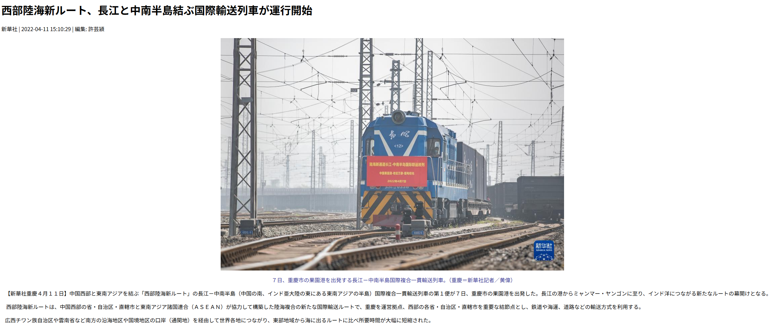
●
https://jp.news.cn/2022-04/11/c_1310552791.htm

Slide 30
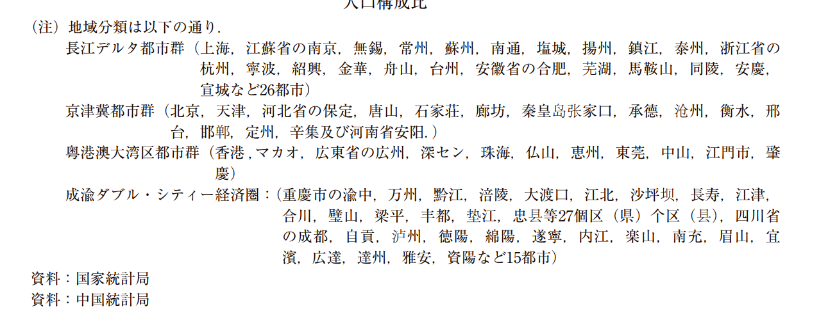
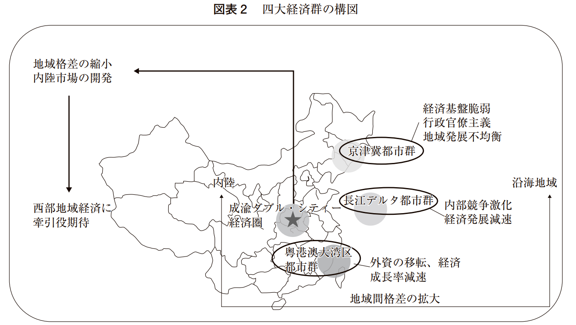
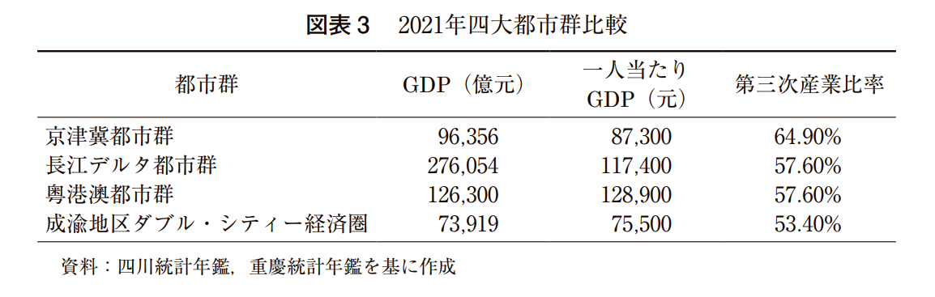
●
2021年の 4 つの都市群の経済圏の経済発展状況を比較すると，成渝地区ダブル・シティー経済 圏の GDP は，京津冀都市群，長江デルタ都市群，粤港澳都市群そ

Slide 31
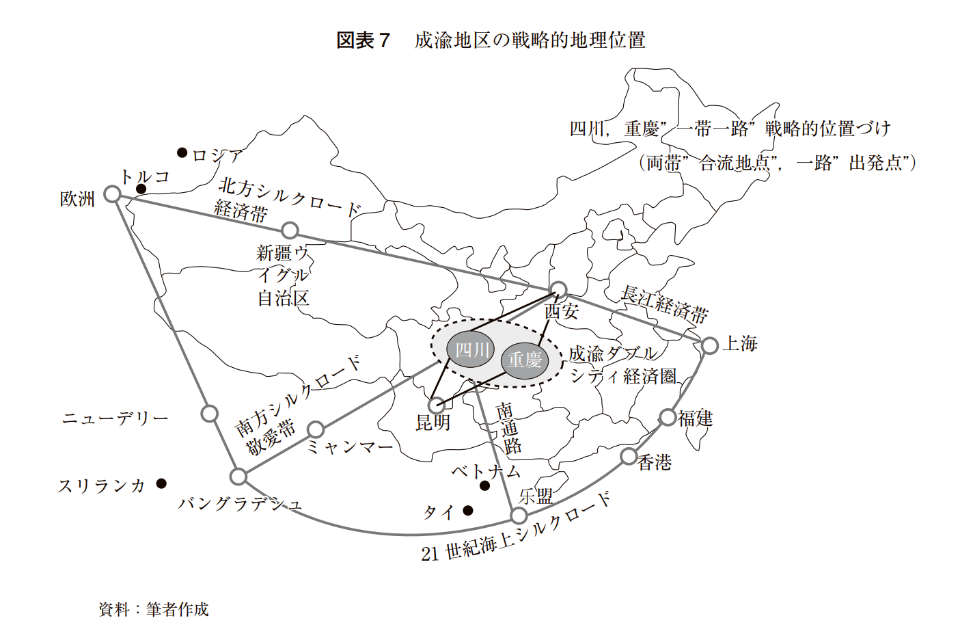
●
成渝地区ダブル・シティー経済圏は重慶の中心区及び万州，涪陵，綦江，大足，黔江，長寿な ど27の区（県）と，四川省の成都，自貢，泸州，徳陽，綿陽，隧寧遂など15都市から構成される． 長江上流に位置する成渝地区ダブル・シティー経済圏は，産業と主要都市が高度に集中し，中国 西部で最も人口密度の高い地域である．統計によれば，2021年に成渝地区ダブル・シティー経済 圏の総面積18.5万平方キロ，常住人口9600万人，地域総生産値 7 兆3919億元，

Slide 32
●
「重庆市人民政府办公厅关于提升制造业产业链供应链现代化水平的实施意见」（重慶市人民政府人民府2021年 12月10号）
http://www.cqtn.gov.cn/bm/qjjxxw/zwgk_25192/zfxxgkml_bm/zcwj_bm/gfxwj_bm/ 202112/t20211210_10134221.html
「重庆：数字赋能 产业升级」（重慶電子情報網2022年 8 月12号）
http://www.cena.com.cn/ssxw/ 196 20220812/117194.html
中共中央国务院印发《成渝地区双城经济圈建设规划纲要》（中华人民共和国中央人民政府）2021年10月21日 http://www.gov.cn/zhengce/2021-10/21/content_5643875.htm

Slide 33
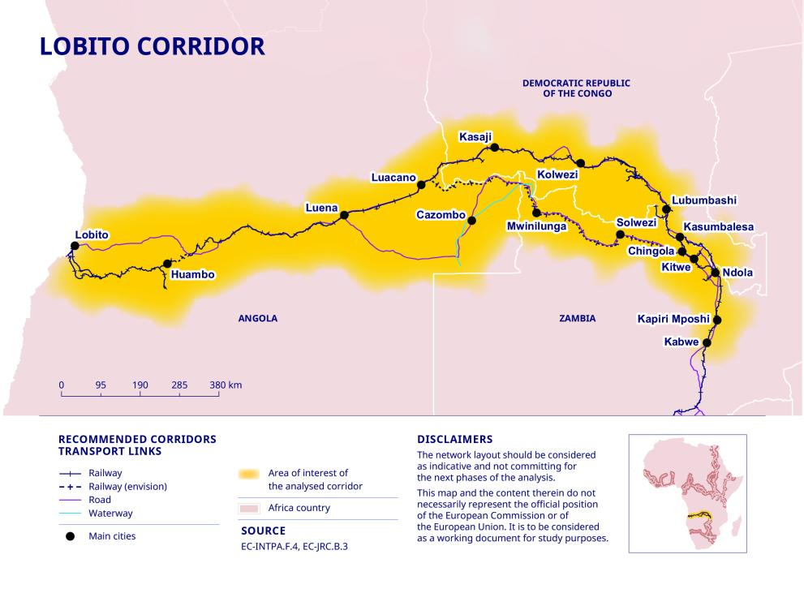
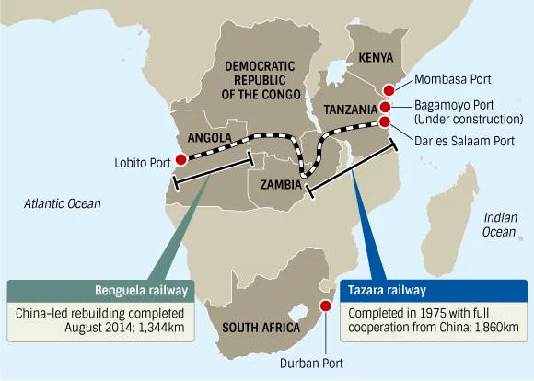


https://international-partnerships.ec.europa.eu/policies/global-gateway/connecting-democratic-republic-congo-zambia-and-angola-global-markets-through-lobito-corridor_en

Slide 34
